Slide 1
„My se počůráváme“
Enuréza v rodině a ve škole
Zkušenosti z PT praxe
Monika Kopárková
.
Ordinace klinické psychologie
a dětské klinické psychologie
Cheb

Slide 2
„Jak Vám mohu pomoci?“
„My se počůráváme.“
„Vy všichni?“

Slide 3
Neorganická enuréza (F98.0)
v širším pojetí patří mezi psychosomatická onemocnění
opakované pomočování bez organické příčiny ve věku, kdy by mělo být dosaženo volní kontroly
denní : 4 – 5 let nebo mentální věk 4 roky
noční : od 5 let, 2x měsíčně od 5 – 6 let, 1x měsíčně u starších dětí
primární
sekundární
spojení s enkoprézou
chlapci : dívky 2:1

Slide 4
Etiologie enurézy:
genetické faktory
drobné funkční odchylky močového měchýře
odchylky hormonální regulace( nastavení denního rytmu vylučování)
odchylky nervové soustavy ( pomalé dozrávání CNS, zvýšená dráždivost, mozková dysfunkce)
dysfunkční učení
V rodinách sociálně a ekonomicky slabých, chaotických, hyperprotektivních
NÁSLEDEK

Slide 5
Enuréza v hyperprotektivní rodině
Zvýšeně riziková pro psychosomatická onemocnění obecně
Nadměrně kohezivní rodiny s propletenými vztahy, absencí hranic
Často matka „myslí za dítě“, ztotožňuje své postoje s postoji dítěte
Dítě – obtíže v sebeprosazení a autentického uspokojování potřeb, prožití vlastní identity

Slide 6
Enuréza v rozpadající se a rozvádějící se rodině
S čím enuréza souvisí?
Reaktivní enuréza X enuréza předcházející rozpad rodiny
Nadměrný stresor pro dítě – 3. v pořadí hierarchie stresorů (1. rozpad rodiny, 2. konflikty rodičů)
Účelové zneužití dg enurézy v kontextu opatrovnického řízení o úpravě výchovy a výživy

Slide 7
Z psychologického hlediska:
Otázka monosymptomatické enurézy?
Spojení enurézy s:
nerovnoměrným vývojem psychických funkcí,
s některou neurovývojovou poruchou – sy ADHD/ADD, vývojové poruchy řeči, p.PAS
s mentální retardací
s osobnostní problematikou - úzkostnými rysy osobnosti , s labilní emotivitou
zanedbávané, deprivované a týrané děti, děti v ústavní péči, v NRP

Slide 8
Psychoterapie enurézy
Problémy „s čůráním a s řečí nikdy nejsou z lenosti“
Protože je to to nejjednodušší, co dítě může udělat.
Neexistuje „typ“ enuretické osobnosti

Slide 9
Cíl psychoterapie:
Prodloužit suché intervaly X NE: Nemít enurézu!
Při nastavení:
Vadí mi, ale teď ke mně enuréza patří a řeším ji.
X
NE: „Nevadí mi to, nemusím prožívat nepříjemné pocity.“

Slide 10
Jak enuréza vypadá?
Jak dlouho (časová osa - v jakém kontextu se vyskytla, spouštěče)
Jak často (frekvence týdně, měsíčně)
Jak hodně (intenzita)
Jak na enurézu reaguje dítě, jak rodiče?
Jak byla řešena v minulosti?

Slide 11
Práce s kontextem, v němž se enuréza vyskytuje.
Jak dítě a rodina žije
Nároky a očekávání kladené na dítě
Rodinné vztahy, zvyky v rodině
Režim denního fungování, včetně zájmových kroužků
Praktikovaný skutečný zájem o dítě
Škola – školní atmosféra, vztahy, úspěšnost
Kazuistické příklady: Viktor, Marie , Rosťa, Adélka

Slide 12
Metody KBT enurézy:
Edukace dítěte a rodičů
Tzv. bludný kruh enurézy: spouštěč – myšlení – emoce – chování
Pozitivní zpevňování : Záznam suchých epizod s bonusovým odměňováním
Relaxační metody a řízená imaginace
Hraní rolí – nácvik komunikace
Terapeutické využití Scénotestu

Slide 13
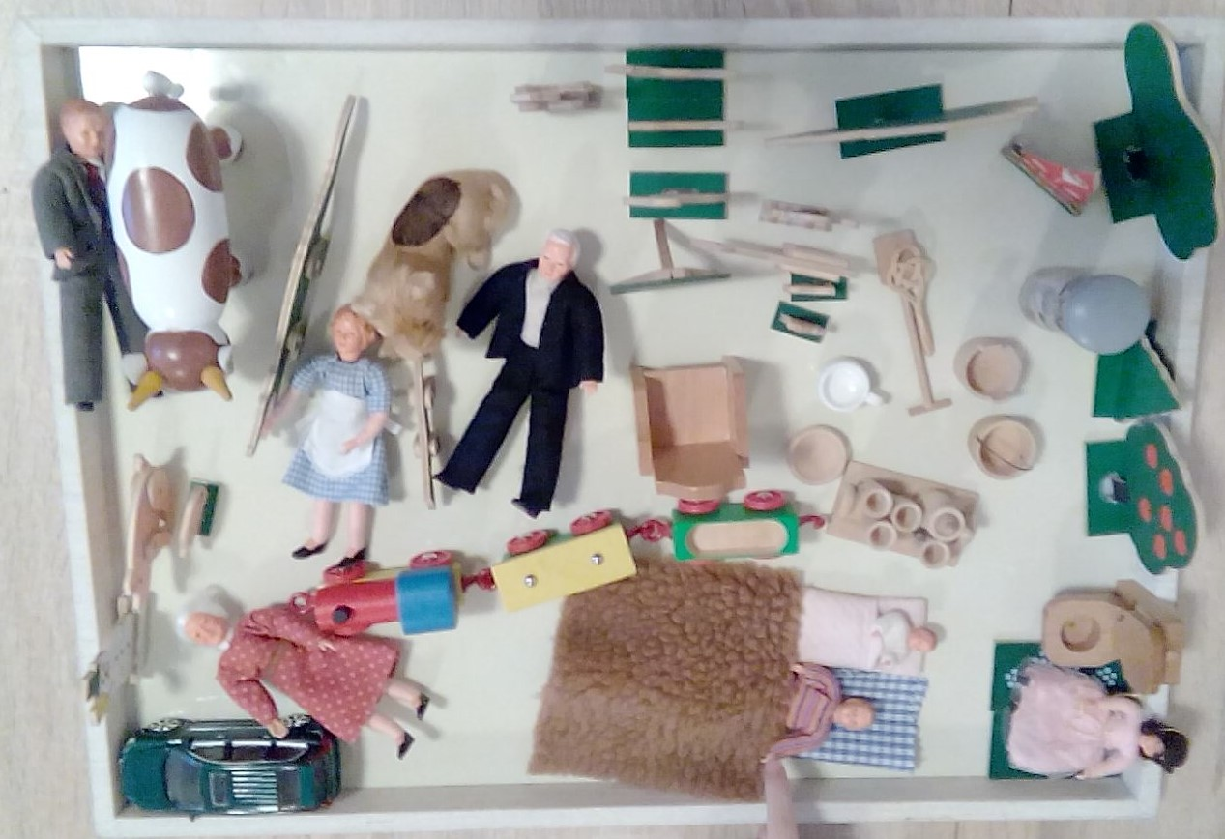

Slide 14
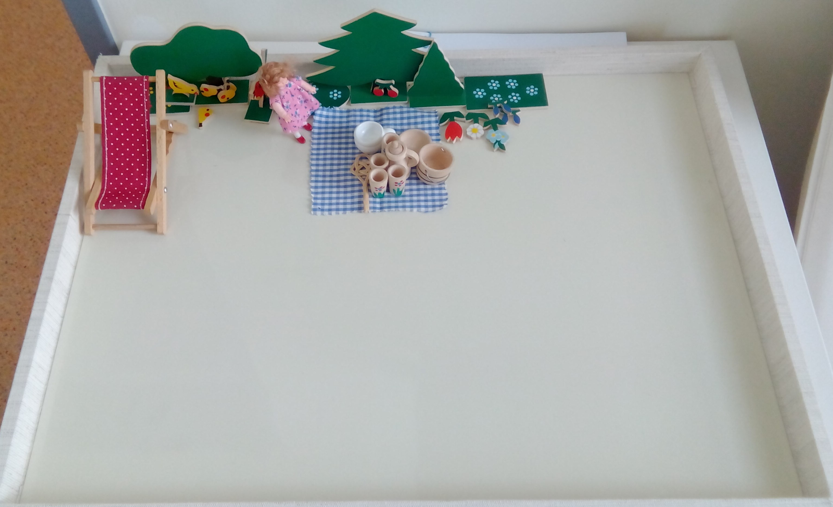

Slide 15
Spolupráce se školou
Pouštět dítě na toaletu s pochopením a přiměřeně
Tak, aby se zamezilo zvyšování strachu:
„že nebudu moci odejít.“
„že se na mě budou všichni dívat, že to nevydržím.“
„že se na mě bude paní učitelka zlobit“
Tak, aby se zamezilo nadměrnému zabezpečovacímu chování, které paradoxně posiluje úzkostné napětí (dítě chodí na toaletu několikrát za hodinu- preventivně nebo při každém signálu),
jednotnost přístupu k dítěti
laskavý, empatický, pevný přístup

